Slide 1

夏季高温施工安全教育防暑急救
博富特咨询
全面
专业
实用

Slide 2


关于博富特
博富特培训已拥有专业且强大的培训师团队-旗下培训师都拥有丰富的国际大公司生产一线及管理岗位工作经验，接受过系统的培训师培训、训练及能力评估，能够开发并讲授从高层管理到基层安全技术、技能培训等一系列课程。
我们致力于为客户提供高品质且实用性强的培训服务，为企业提供有效且针对性强的定制性培训服务，满足不同行业、不同人群的培训需求。
博富特认为：一个好的培训课程起始于一个好的设计,课程设计注重培训目的、培训对象、逻辑关系、各章节具体产出和培训方法应用等关键问题。

Slide 3
夏季高温作业安全管理及防暑急救安全知识
一、夏季作业的特点
二、夏季高温作业安全要点
三、中暑的预防和急救知识

Slide 4
一、夏季作业的特点
1、气温高、日照时间长，雷雨大风频繁
2、作业人员易疲劳、易中暑
3、易发生高处坠落事故
4、易发生电气安全事故
5、易发火灾

Slide 5
二、夏季高温作业的安全重点

Slide 6
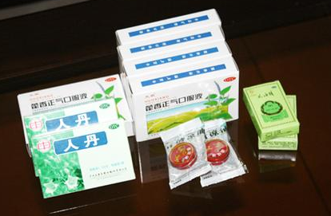
1、防暑降温
夏季天气晴朗，对于作业来说是个好季节。为了赶工作进度，连续超负荷地工作容易造成中暑事故的发生。只有切实做好防暑降温工作，才能从消除季节性的安全隐患。可以采取早开工，中午避开高温，晚收工的办法， 要准备好藿香正气水、人丹等必要的急救药品，备足茶水。制定必要的应急预案。

Slide 7
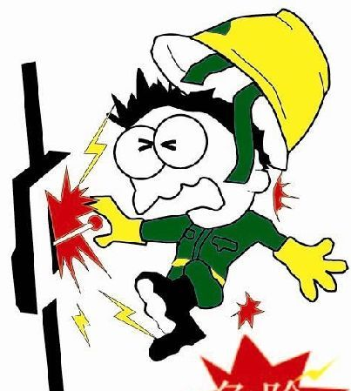
2、安全用电：
夏季天气炎热，人们穿着单薄且皮肤多汗，相应增加了触电的危险。另外这段时间潮湿多雨，电气设备的绝缘性能有所降低。这就使夏季成为电气安全事故的易发季节。工地上的电线、电器设备大都是临时简易的架设，电线老化、短路也是引起火灾的常见危险源，抓好电气安全防范显得尤其重要。

Slide 8
3、消防安全
在作业过程中，电焊已经成为作业的经常性操作。由于电焊火花高温，且飞溅容易发生火灾，作业时要特别注意防火安全。
由于气候干燥，且作业现场易燃易爆的原材料、半成品料、设备堆放不符合规定的情况比比皆是。要严格按放置要求和操作规程作业。易燃物品要妥善存放，易燃包装物及木质材料要设置严禁烟火的标志，重点管理部位场所要禁止吸烟。除此之外，各维修保运单位要及时制止电线乱拉现象，做好源头；要加强安全教育，经常督促检查。

Slide 9
4、个人防护用品的穿戴
为了保护作业人员在作业过程中的人身安全， 作业人员必须穿戴个人防护用品；这些东西一般都是比较厚实的，比如说绝缘手套、绝缘鞋、安全帽、防护服等，天气炎热穿上这些东西会让人觉得更热，一些工人在工作过程中放弃了穿戴；一旦危险来临，连最基本的防护都没有了，使得原本不是伤害很大的事故变得比较严重；所以个人防护设施要常抓不懈。

Slide 10
三、中暑的预防和急救知识

Slide 11
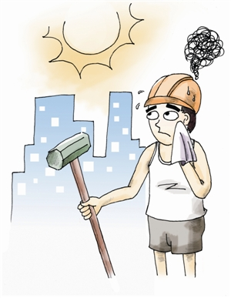
1、什么是中暑？
中暑是指在高温和热辐射的长时间作用下，机体体温调节障碍，水、电解质代谢紊乱及神经系统功能损害的症状的总称。颅脑疾患的病人，老弱及产妇耐热能力差者，尤易发生中暑。
根据临床表现的轻重，中暑可分为先兆中暑、轻症中暑和重症中暑，而它们之间的关系是渐进的。

Slide 12
2、中暑有哪些症状？
◇ 先兆中暑症状
高温环境下，出现头痛、头晕、口渴、多汗、四肢无力发酸、注意力不集中、动作不协调等症状。体温正常或略有升高。
如及时转移到阴凉通风处，补充水和盐分，短时间内即可恢复。
◇ 轻症中暑症状
体温往往在38度以上。除头晕、口渴外往往有面色潮红、大量出汗、皮肤灼热等表现，或出现四肢湿冷、面色苍白、血压下降、脉搏增快等表现。
如及时处理，往往可于数小时内恢复。

Slide 13
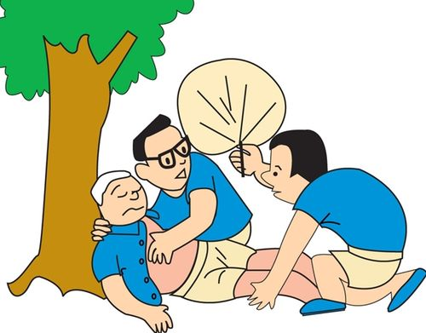
2、中暑有哪些症状？
◇ 重症中暑症状
顾名思义，是中暑中情况最严重的一种，如不及时救治将会危急生命。症状：剧烈头痛、恶心呕吐、大量冷汗，继而无汗、呼吸浅快、脉搏细速、躁动不安、神志模糊、昏迷伴四肢抽搐。严重者可产生脑水肿、肺水肿、心力衰竭等。体温升高程度及持续时间与病死率直接相关。

Slide 14
3、中暑的预防
1、避免高温下、通风不良处强体力劳动，合理调整露天作业的工作时间。
2、避免穿不透气的衣服劳动。
3、多喝含盐饮料，以不断补充水和电解质的丧失。
4、正确使用防暑降温药品。
5、在作业现场不要打赤膊，避免吸收过多的辐射热；通风的棉衫和赤膊相比更具有消暑作用。
6、若出现早期症状，及时撤离高温现场。
Notes:
问题意识养成，对待问题的态度，PDCA解决问题的原则及步骤

Slide 15
4、中暑时的紧急救护
脱离高温环境：
迅速将中暑者转移至阴凉通风处休息。使其平卧，头部抬高，松解衣扣。
补充液体：
如果中暑者神志清醒，并无恶心、呕吐，可饮用含盐的清凉饮料、茶水、绿豆汤等。
人工散热：
在头部、腋下、腹股沟等大血管处放置冰袋或湿毛巾，并可用冷水或30%酒精擦浴直到皮肤发红。
及时送医：
如出现重症中暑症状，应及时送就近医院进行治疗。
Notes:
问题意识养成，对待问题的态度，PDCA解决问题的原则及步骤

Slide 16


感谢聆听
资源整合，产品服务
↓↓↓
公司官网 | http://www.bofety.com/
如需进一步沟通
↓↓↓
联系我们 | 15250014332 / 0512-68637852
扫码关注我们
获取第一手安全资讯
微信公众号
抖音

